Slide 1
ТЕМА 2. ТЕОРЕТИЧЕСКИЕ ОСНОВЫ ПЛАНИРОВАНИЯ
В ОРГАНИЗАЦИИ
2.1. Сущность, типы, процесс планирования в организации.
2.2. «Планирование» - как функция менеджмента. Виды и уровни планирования.
2.3. Этапы развития планирования как вида деятельности и принципы планирования.
2.4. Средства и методы планирования в организации.
2.1. Сущность, типы, процесс планирования в организации
Планирование является непрерывным процессом в силу двух существенных причин. Первая — возможность достижения цели и потребность в установлении новых целей. Вторая — неопределенность будущего, постоянные изменения в окружающем мире, что требует корректировки целей, согласования их с реальностью.
Тип планирования и акцент, который делает менеджер в процессе планирования, зависит от его положения в организационной иерархии, т.е. процесс планирования осуществляется соответственно уровням организации.
Это определяет типы планирования, которые разделяются на стратегическое, тактическое, оперативное.
Соответственно данным типам, в хозяйственной деятельности в зависимости от времени упреждения (глубины планирования) различают следующие виды планирования:
перспективное, долгосрочное планирование (до 15 лет) соответствует стратегическому типу;
текущее (краткосрочное) планирование (до 1 года) соответствует тактическому;
оперативное планирование (до 1 месяца) соответствует оперативному типу планирования.
Стратегическое планирование предполагает определение миссии организации на каждой стадии ее жизненного цикла, формирование системы целей деятельности и стратегий поведения. Стратегическое планирование, как правило, ориентировано на период пять и более лет.
Тактическое планирование представляет собой поиск и согласование наиболее эффективных путей и средств реализации принятой стратегии развития организации. В процессе тактического планирования разрабатываются процедуры – конкретные меры, шаги, действия по реализации стратегии в конкретной ситуации.
Оперативное планирование (низовой уровень) - это основа планирования. В оперативных планах стандарты деятельности, описание работ и т.п. вписываются в такую систему, при которой каждый направляет свои усилия на достижение общих и главных целей организации.

Slide 2
2.2. «Планирование» - как функция менеджмента.
Виды и уровни планирования
В менеджменте организации (предприятий), наряду с другими функциями (организация, мотивация, контроль, оценка) выделяется и функция планирования.
Планирование - это одна из составляющих процесса управления. планирование является важнейшей функцией производственного (операционного) менеджмента.
Функция планирование – это процесс определения действий, необходимых для достижения цели или целей организации; действия, с помощью которых руководство придает единое направление усилиям всех членов организации.
Таким образом, планирование – как функция менеджмента представляет собой:
инструмент управления, направленный на оценку имеющихся ресурсов, определение перспективы развития, а также на выбор путей достижения целей;
вид управленческой деятельности по определению перспектив развития управляемой системы: разработки на этой основе заданий на определенный период времени и организационному их оформлению в качестве показателей деятельности, по которым осуществляется контроль и оценка.
Планом называется официальный документ, в котором отражаются:
прогнозы развития организации в будущем;
промежуточные, конечные цели и задачи, стоящие перед ней и ее подразделениями;
механизмы координации текущей деятельности и распределения ресурсов;
стратегия на случай возникновения непредвиденных ситуаций.
План — это совокупность конкретных заданий, адресная директивная программа, содержащая основные параметры, необходимые для управления организацией или ее подразделением для достижения стоящих перед ними целей.
Прогноз в отличие от плана имеет предварительный вариантный характер, его горизонт шире планового периода. Прогноз ограничивает области и возможности, и рамках которых должны быть поставлены реальные цели и задачи, выявляет направления, которые должны стать объектом разработки и принятия плановых решений. В этом суть различий между планированием и прогнозированием.
Текущее планирование включает в себя краткосрочные и оперативные планы, с помощью которых увязываются все направления деятельности организации и функциональных ее подразделений на предстоящий период.
Планирование предусматривает рассмотрение долгосрочных, среднесрочных и краткосрочных задач, решаемых на различных уровнях руководства. Долгосрочные прогнозы и стратегические планы решают вопросы размещения и наращивания производственных мощностей, планирования инвестиций, выбора продукции и способов (процессов) ее производства на основе анализа достижений научно-технического прогресса и тенденций изменения рыночного спроса. Эти решения являются прерогативой высших уровней руководства организацией.
Среднесрочное планирование начинается с поиска путей рационального использования производственных мощностей на срок свыше полугода с учетом возможных колебаний спроса. Определяются объем производства и продаж, уровень складских запасов, планы приема и увольнения рабочих и т. п. Это функция операционных менеджеров среднего уровня (руководители центральных служб организации), которые ответственны за решение тактических задач.
Краткосрочное планирование охватывает периоды от полугода и вплоть до часов. За этот план также отвечают операционные менеджеры, как правило, уровня руководства цехов и участков, которые дезагрегируют среднесрочный план в оперативные планы-графики производства.

Slide 3
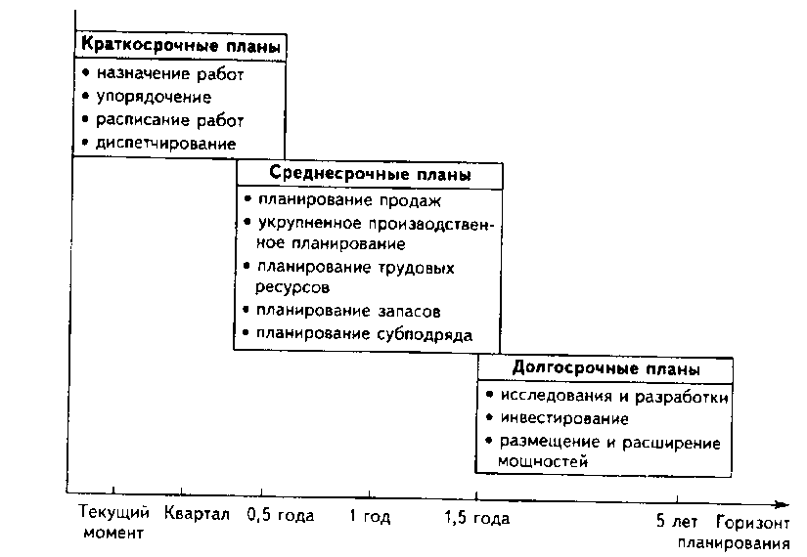
Рис. 2.1. Уровни планирования и задачи, решаемые на разных уровнях

Slide 4
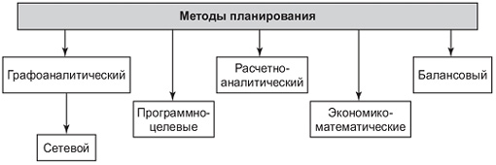
2.4. Средства и методы планирования в организации
Планы-сметы, представляющие собой средства планирования и контроля накладных расходов, анализ сетей, временной расчет, составление планов, а также планов-отчетов для сравнения хода работ с первоначальным планом, выполнение работ с учетом уровней наличных ресурсов – ЭТО СРЕДСТВА.
Основные методы планирования: балансовый, расчетно-аналитический, экономико-математические, графоаналитический и программно-целевые (рис. 2.2).

